Slide 1
Kiểm tra bài cũ
Kiểm tra về nhận diện các hình đã học
2
1
H. Tứ giác
H. Tam giác
4
3
H. Chữ nhật
H. vuông

Slide 2
Kiểm tra bài cũ
Hình chữ nhật là hình như thế nào ?
Hình có 2 cạnh dài bằng nhau, 2 cạnh ngắn bằng nhau và có 4 góc đều là góc vuông.

Slide 3
Chu vi hình chữ nhật
Ôn tập chu vi các hình
3 dm
P
N
2 dm
4 dm
M
Q
5 dm
Hãy tính chu vi của hình Tứ giác MNPQ

Slide 4
Chu vi hình chữ nhật
N
3 dm
P
2 dm
4 dm
M
Q
5 dm
Giải
Chu vi của hình tứ giác MNPQ là:
2 + 3 + 4 + 5 = 14 (dm)
Đáp số : 14 dm

Slide 5
Chu vi hình chữ nhật
KẾT LUẬN
Vậy muốn tính chu vi của một hình ta làm thế nào ?
Muốn tính chu vi của một hình ta tính tổng độ dài các cạnh của hình đó.

Slide 6
Chu vi hình chữ nhật
Ví dụ:
A
4 cm
B
3 cm
3 cm
D
C
4 cm
Tính chu vi hình chữ nhật ABCD ?

Slide 7
Chu vi hình chữ nhật
Ví dụ:
4 cm
Bài giải
A
B
Chu vi hình chữ nhật ABCD là:
3 cm
3 cm
4 + 3 + 4 + 3 = 14 (cm)
Đáp số : 14 cm
C
4 cm
D
Hoặc:
(4 + 3) x 2 = 14 (cm)
4
3
Chiều
dài
Chiều
rộng
Muốn tính chu vi hình chữ nhật ta làm thế nào?

Slide 8
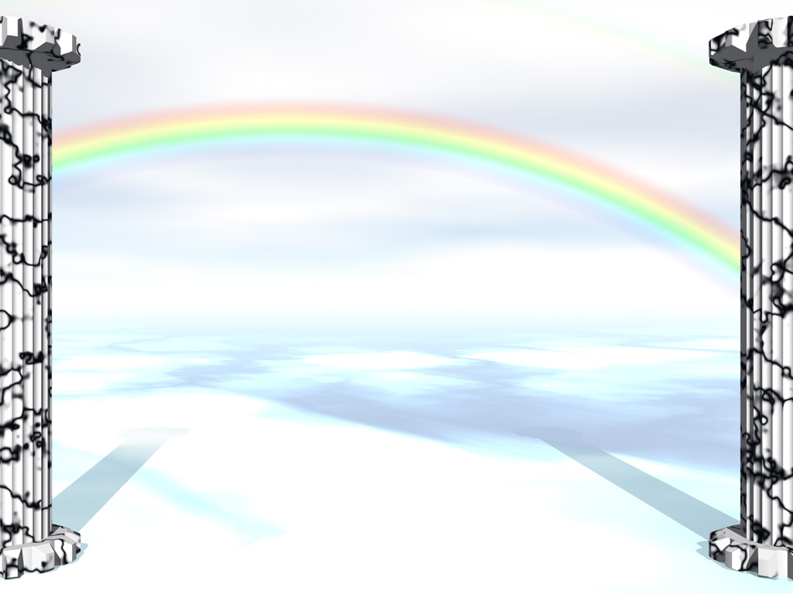
Chu vi hình chữ nhật
GHI NHỚ
Muốn tính chu vi của hình chữ nhật ta làm thế nào ?
Muốn tính chu vi của hình chữ nhật ta lấy chiều dài cộng với chiều rộng (cùng đơn vị đo) rồi nhân với 2.

Slide 9
Chu vi hình chữ nhật
Bài 1
Tính chu vi hình chữ nhật có:
a. Chiều dài 10 cm, chiều rộng 5cm.
b. Chiều dài 2 dm, chiều rộng 13cm.

Slide 10
Chu vi hình chữ nhật
Bài 1
Tính chu vi hình chữ nhật có:
a. Chiều dài 10 cm, chiều rộng 5cm.
10 cm
Bài giải:
5 cm
5 cm
Chu vi hình chữ nhật đó là:
(10 + 5) x 2 = 30 (cm)
Đáp số: 30 cm
10 cm

Slide 11
Chu vi hình chữ nhật
Bài 1
Tính chu vi hình chữ nhật có:
b. Chiều dài 2 dm, chiều rộng 13 cm.
2 dm
Bài giải:
13 cm
13 cm
2 dm = 20 cm
Chu vi hình chữ nhật đó là:
(20 + 13) x 2 = 66 (cm)
Đáp số: 66 cm
2 dm

Slide 12
Chu vi hình chữ nhật
Bài 2
Một mảnh đất hình chữ nhật có chiều dài 35m, chiều rộng 20m. Tính chu vi mảnh đất đó.
Tóm tắt:
35 m
Chiều dài : 35 m.
Chiều rộng : 20 m.
Chu vi : .?.m.
20 m
20 m
Bài giải:
35 m
Chu vi mảnh đất đó là:
(35 + 20) x 2 = 110 (m)
Đáp số: 110 m

Slide 13
Chu vi hình chữ nhật
Bài 3
Khoanh vào chữ đặt trước câu trả lời đúng:
63 cm
54 cm
A
M
N
B
31 cm
40 cm
D
C
Q
P
Chu vi hình chữ nhật ABCD lớn hơn chu vi hình chữ nhật MNPQ
Chu vi hình chữ nhật bé hơn chu vi hình chữ nhật MNPQ
Chu vi hình chữ nhật ABCD bằng chu vi hình chữ nhật MNPQ

Slide 14
Chọn câu trả lời đúng
Muốn tính chu vi hình chữ nhật ta làm như thế nào?
Muốn tính chu vi hình chữ nhật ta lấy số đo chiều dài cộng với số đo chiều rộng (cùng đơn vị đo) rồi nhân với 2.
A
B
Muốn tính chu vi hình chữ nhật ta lấy dài nhân rộng.
C
Muốn tính chu vi hình chữ nhật ta lấy chiều dài cộng với chiều rộng rồi nhân với 2.

Slide 15
Chọn câu trả lời đúng
Tính chu vi một hồ bơi hình chữ nhật dài 15 m, rộng 10 m?
A
25 m
B
50 m
C
35 m

Slide 16
Chọn câu trả lời đúng
Tính chu vi hình chữ nhật có chiều dài 50 cm, chiều rộng 4 dm?
A
(5 + 4) x 2 = 18 dm
B
5 x 4 = 20 cm
C
(5 + 4) x 2 = 18 cm

Slide 17
Chu vi hình chữ nhật
CỦNG CỐ
Nhắc lại quy tắc tính chu vi hình chữ nhật
Nhận xét tiết học

Slide 18
DẶN DÒ
Thuộc quy tắc tính chu vi hình chữ nhật.
Tiết sau học bài: Chu vi hình vuông

Slide 19
Giờ học đến đây là kết thúc

